Slide 1
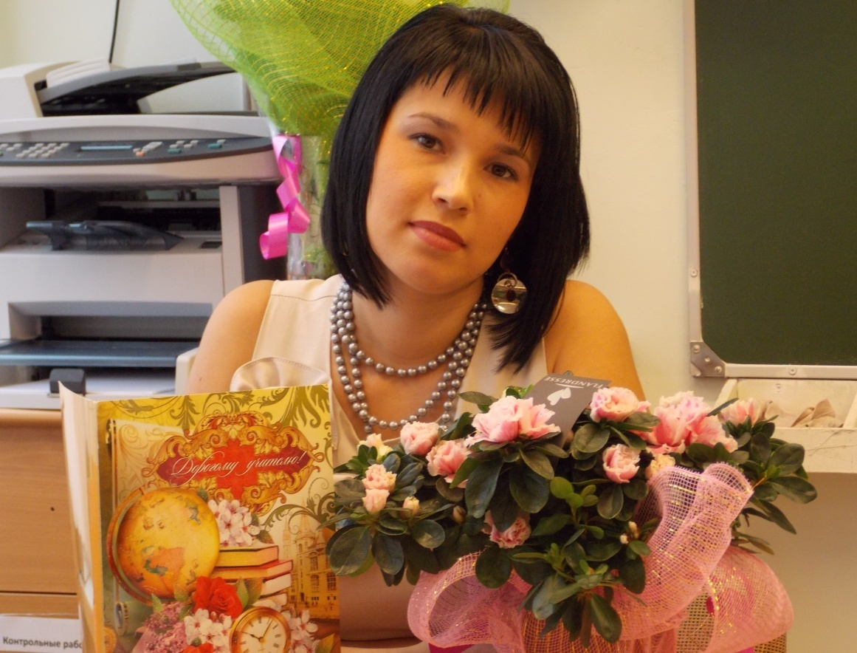
Шамаева ольга радионовна использование технологии проектирования в работе с младшими школьниками
учитель начальных классов
МБОУ «Средняя общеобразовательная школа №3»
г.Когалыма

Slide 2

Метод проектов в стандартах второго поколения
Федеральные государственные стандарты общего образования среди требований к освоению основных общеобразовательных программ выделяют предметные,метапредметные и личностные результаты.
Под предметными результатами образовательной деятельности понимается усвоение учениками конкретных элементов социального опыта, изучаемого в рамках отдельного учебного предмета, — знаний, умений и навыков, опыта решения проблем, опыта творческой деятельности. Под метапредметными результатами понимаются освоенные учащимися на базе одного, нескольких или всех учебных предметов способы деятельности, применимые как в рамках образовательного процесса, так и при решении проблем в реальных жизненных ситуациях. Под личностными результатами понимается сформировавшаяся в образовательном процессе система ценностных отношений обучающихся к себе, другим участникам образовательного процесса, самому образовательному процессу и его результатам.
Одним из способов достижения этих результатов является метод проектов. Проектный метод входит в жизнь как требование времени, своего рода ответ системы образования на социальный заказ государства и родительской общественности. Метод проектов – один из инновационных интерактивных методов современного обучения. Практика использования этого метода показывает, что «вместе учиться не только легче и интереснее, но и значительно эффективнее».

Slide 3
Основной тезис современного понимания метода проектов
«Я знаю, для чего мне надо все, что я познаю. Я знаю, где и как я могу это применить.»

Slide 4

Цель проектного обучения
Создание условий, при которых учащиеся:
самостоятельно и охотно приобретают недостающие знания из разных источников.
учатся пользоваться приобретенными знаниями для решения познавательных и практических задач.
Приобретают коммуникативных умений при работе в разных группах.
Развивают исследовательские умения (умения выявления проблем, сбора информации, наблюдения, проведения эксперимента, анализа, построения гипотез, общения).
Развивают системное мышление.

Slide 5

Показатели готовности младших школьников к эффективной проектной деятельности
Во-первых, это сформированность у учащихся ряда коммуникативных умений, лежащих в основе эффективных социально-интеллектуальных взаимодействий в процессе обучения, к которым относится:
умение спрашивать (выяснять точки зрения других учеников, делать запрос учителю в ситуации “дефицита” информации или способов действий);
умение управлять голосом (говорить четко, регулируя громкость голоса в зависимости от ситуации, чтобы все слышали);
умение выражать свою точку зрения (понятно для всех формулировать свое мнение, аргументировано, его доказывать);
умение договариваться (выбирать в доброжелательной атмосфере самое верное, рациональное, оригинальное решение, рассуждение).
Данные умения формируются с первых дней ребенка в школе, когда дети совместно с учителем в учебных ситуациях “открывают” и доступно для себя формулируют необходимые “Правила общения”, регулирующие как внешнюю сторону, построение высказываний, так и внутреннюю сторону, содержание высказываний.

Slide 6


Вторым показателем готовности младших школьников к проектной деятельности выступает развитие мышления учащихся, определенная “интеллектуальная зрелость”. Прежде всего, имеется в виду сформированность обобщенности умственных действий как интегративной характеристики, включающей в себя:
развитие аналитико-синтетических действий;
сформированность алгоритма сравнительного анализа;
умение вычленять существенный признак, соотношение данных, составляющих условие задачи;
возможность выделять общий способ действий;
перенос общего способа действий на другие учебные задачи.

Slide 7
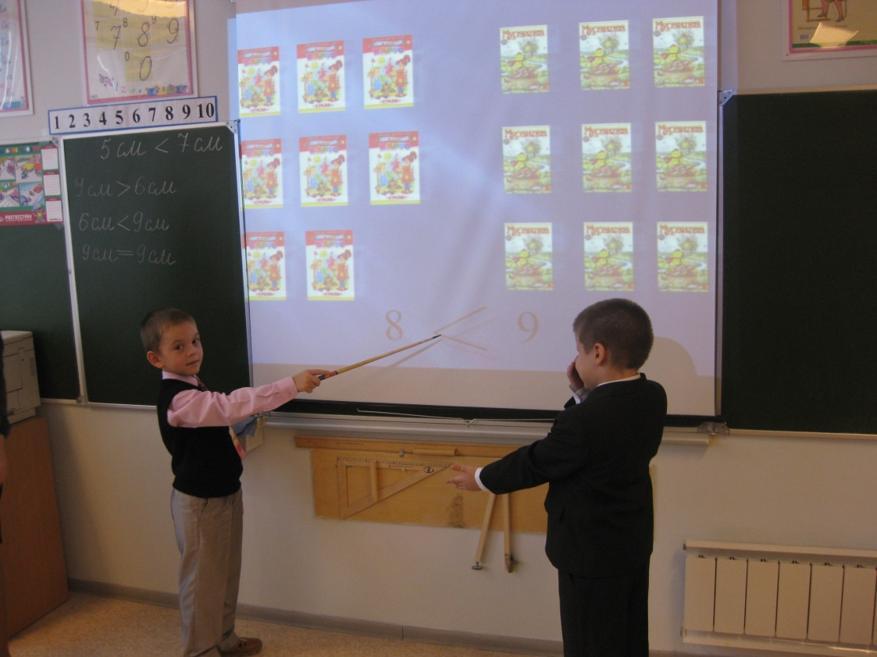
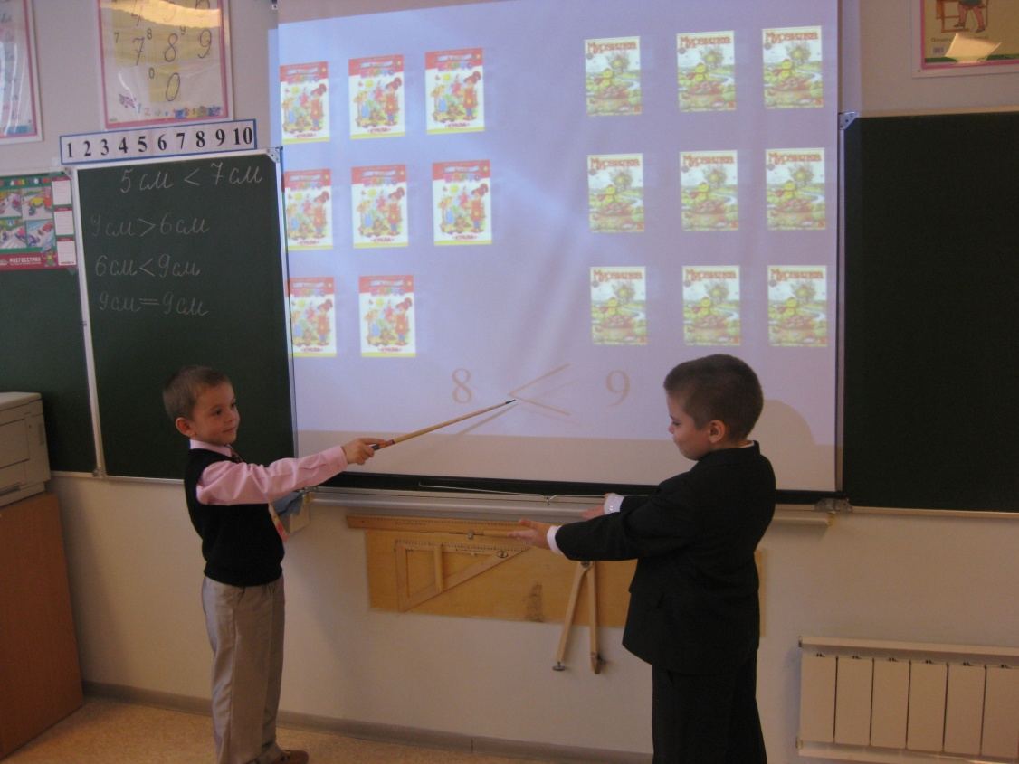
В качестве третьего показателя готовности младших школьников к эффективной проектной деятельности рассматриваются опыт развернутой, содержательной, дифференцированной самооценочной и оценочной деятельности, которая способствует формированию у детей следующих необходимых умений:
адекватно оценивать свою работу и работу одноклассников;
обоснованно и доброжелательно оценивать как результат, так и процесс решения учебной задачи с акцентом на положительное;
выделяя недостатки, делать конструктивные пожелания, замечания.

Slide 8


мотивационный
Этапы проектной деятельности младших школьников
планирующий-подготовительный
информационно- операционный
рефлексивно-оценочный

Slide 9

СТРУКТУРА МЕТОДА УЧЕБНОГО ПРОЕКТА
Включение ребенка в данную поисковую деятельность.
2. Выбор проблемы, постановка цели и задач.
3. Сбор и переработка информации.
4. Завершение работы, составление «портфолио» ученика.
5. Собственно защита проекта.

Slide 10


Общеучебные умения и навыки, формирующиеся в процессе проектной деятельности.
1. Рефлексивные умения:
Умение осмыслить задачу, для решения которой недостаточно знаний.
Умение отвечать на вопрос: чему нужно научиться для решения поставленной задачи?
2. Поисковые (исследовательские) умения:
Умение самостоятельно генерировать идеи, т.е. изобретать способ действия, привлекая знания из различных областей.
Умение самостоятельно находить недостающую информацию в информационном поле.
Умение запросить недостающую информацию у эксперта (учителя, консультанта, специалиста).
Умение находить несколько вариантов решения проблемы.
Умение выдвигать гипотезы
Умение устанавливать причинно- следственные связи.
3. Навыки оценочной самостоятельности.
4. Умения и навыки работы в сотрудничестве:
Умение коллективного планирования.
Умение взаимодействовать с любым партнером.
Умение взаимопомощи в группе в решении общих задач.
Навыки делового партнерского общения.
Умение находить и исправлять ошибки в работе других участников группы.

Slide 11
5. Коммуникативные умения:
Умение инициировать учебное взаимодействие со взрослым- вступать в диалог, задавать вопросы и т.д.
Умение вести дискуссию.
Умение отстаивать свою точку зрения.
Умение находить компромисс.
Навыки интервьюирования, устного опроса и т.д.
6. Презентационные умения и навыки:
Навыки монологической речи.
Умение уверенно держать себя во время выступления.
Артистические умения.
Умение использовать различные средства наглядности при выступлении.
Умение отвечать на незапланированные вопросы.

Slide 12
Формы проекта: видеофильм; репортаж, интервью презентация; публикации; буклеты; газеты, стенгазеты, кроссворды; выставка, коллаж.

Slide 13
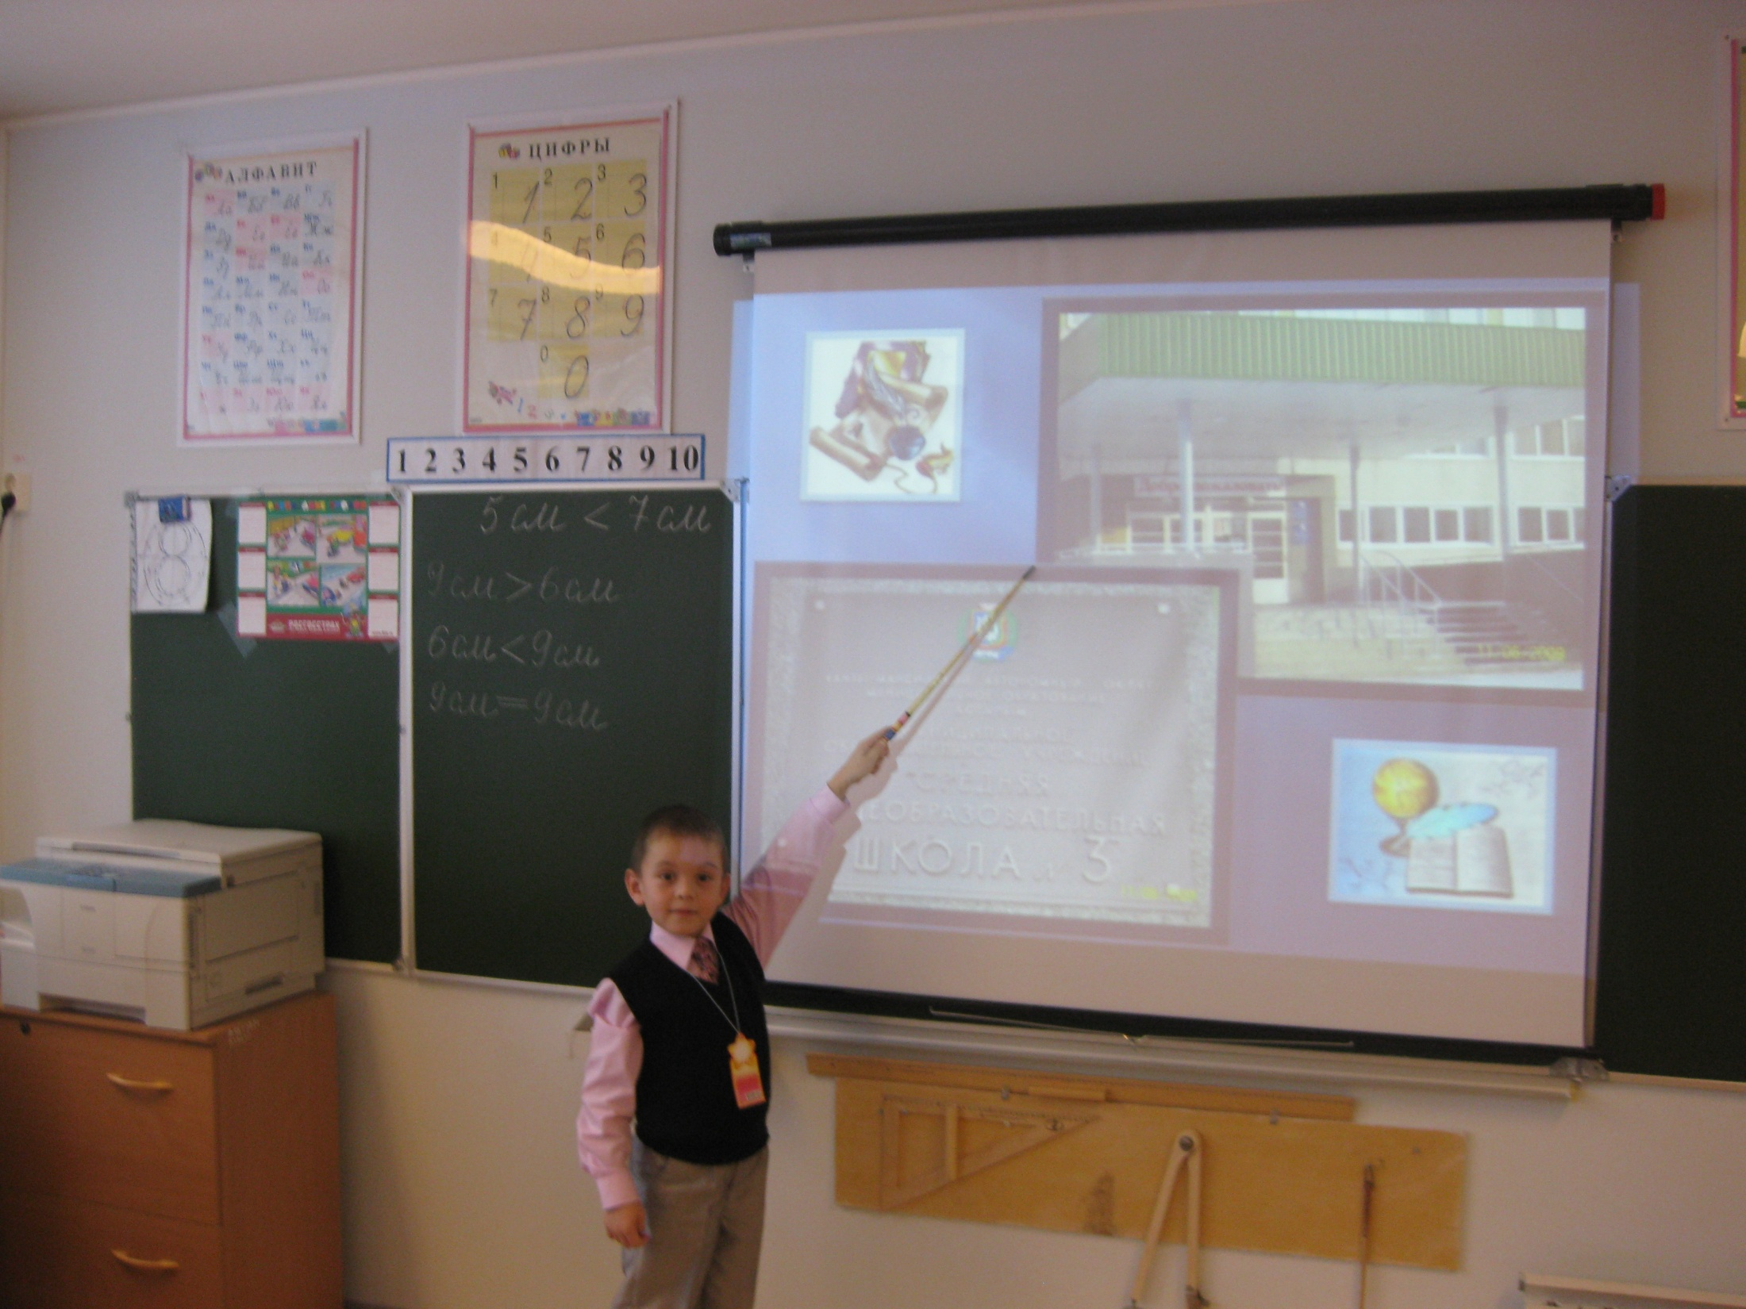

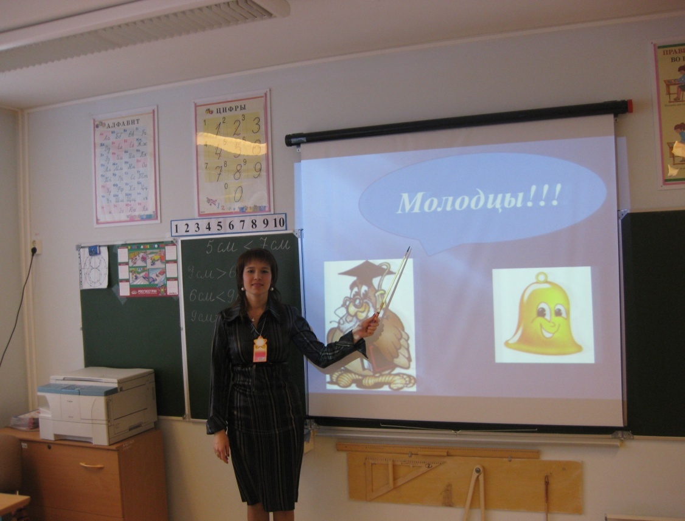
С точки зрения учащегося- это возможность делать что-то интересное самому, это деятельность, позволяющая проявить себя, попробовать свои силы, это деятельность, направленная на решение интересной проблемы.
Проект
С точки зрения учителя- это дидактическое средство, позволяющее обучать проектированию, т.е. целенаправленной деятельности по нахождению способа решения проблемы путем решения задач, вытекающих из этой проблемы при рассмотрении ее в определенной ситуации.

Slide 14
Спасибо за внимание!

